Slide 1
操作系统课程要求
教师：江先亮

Slide 2


课程信息
操作系统(102J05C，专业必修，3.1学期，4学分)课程以“计算机组成原理”、“面向对象程序设计”、“数据结构和算法”等为基础。课程总学时85，其中，理论51学时，实验34学时。理论部分包括操作系统结构、算法原理等内容，同时辅以随堂测验、文献阅读与分享、课后练习等进行有效的补充。实验包括Shell命令及其脚本实现、Linux内核配置(裁剪)和编译、内核模块开发以及操作系统基本算法实现等。通过理论教学和实践。
计算机科学速成课：https://www.bilibili.com/video/av21376839/

Slide 3
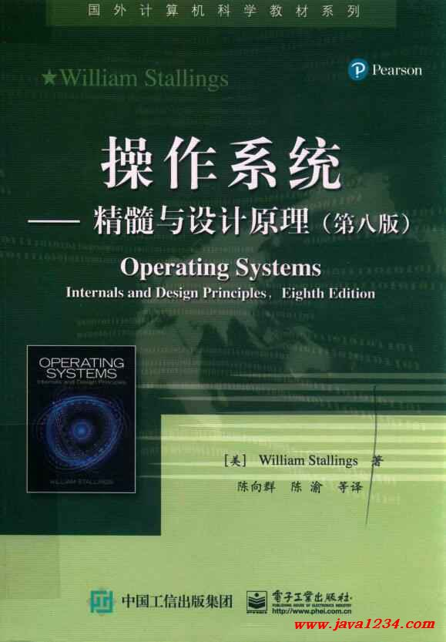
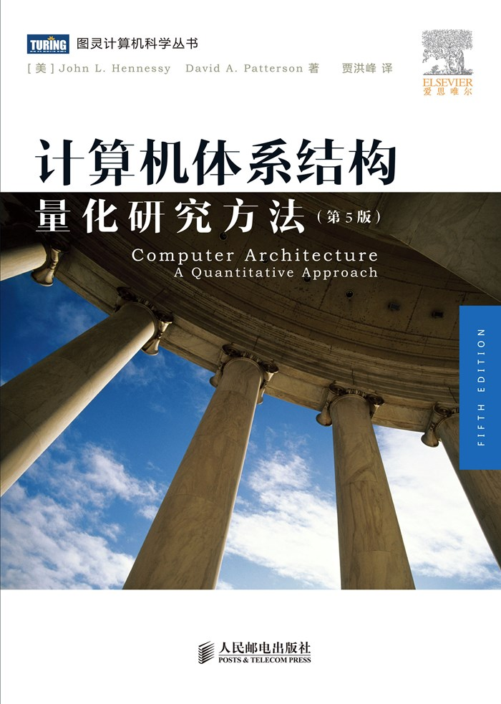
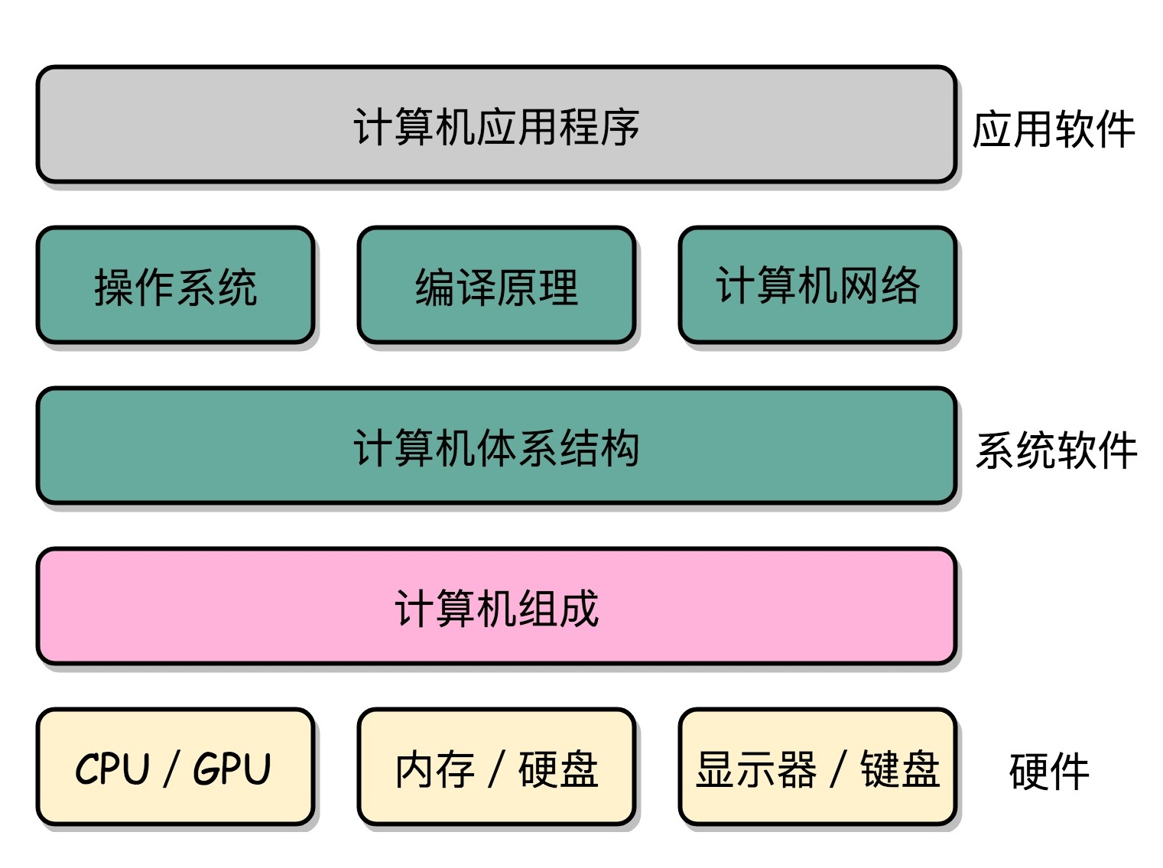
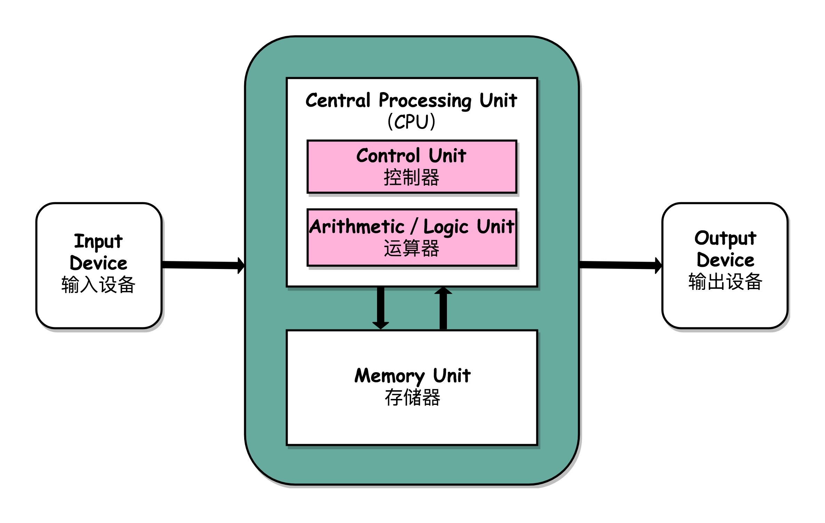
其他推荐教材

Slide 4

其他推荐教材
https://os-book.com/

Slide 5
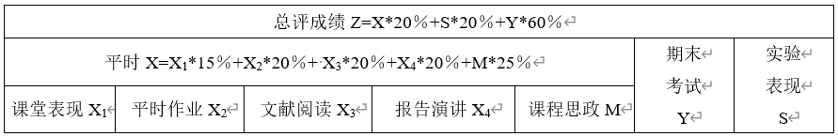
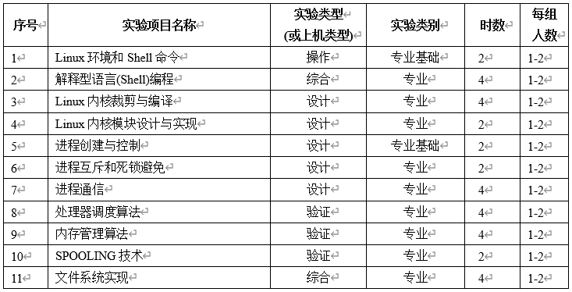
课程考核要求

Slide 6
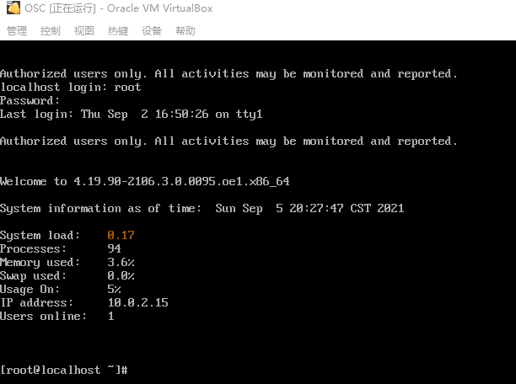
课程实验要求
实验环境：虚拟机系统(openEuler) +VirtualBox+Finalshell，宿主系统为Win10，硬件配置不宜过低(推荐：内存16GB以上、空余硬盘空间60GB)。
实验报告(电子版)：1份/实验，按实验报告模板撰写，不得相互抄袭，否则抄袭和被抄袭者都为零分。实验报告提交均为下次实验之前(即当次实验课前提交上次实验报告)，错过截止实验则本次实验最高分为60(有截图证明除外)。
实验课建议自己携带笔记本，机房电脑性能可能不够！！

Slide 7
文献阅读报告
课程阅读的论文请从最近3年的OSDI(偶数年11月召开)、SOSP(奇数年10月召开)、ASPLOS等操作系统顶会网站上选择，尽可能去作者主页寻找更多有用资源。论文阅读自由组队，每组人数控制在1-2人(若为2人组队，报告中请注明每人的贡献百分比)。课程提供了一些可供选择的论文，大家可以根据兴趣进行选择，每组不允许重复。
论文阅读报告请按模版撰写，字体、板式、摘要、正文、参考文献及引用务必与模版一致，否则论文阅读成绩最高为原来的60%。另外，对于稍有余力的同学，可进行openEuler、HarmonyOS、RT-Thread等操作系统的实现架构或特定模块分析，可获得额外加分。关于论文阅读后的报告讲演，每组时间为20分钟。

Slide 8
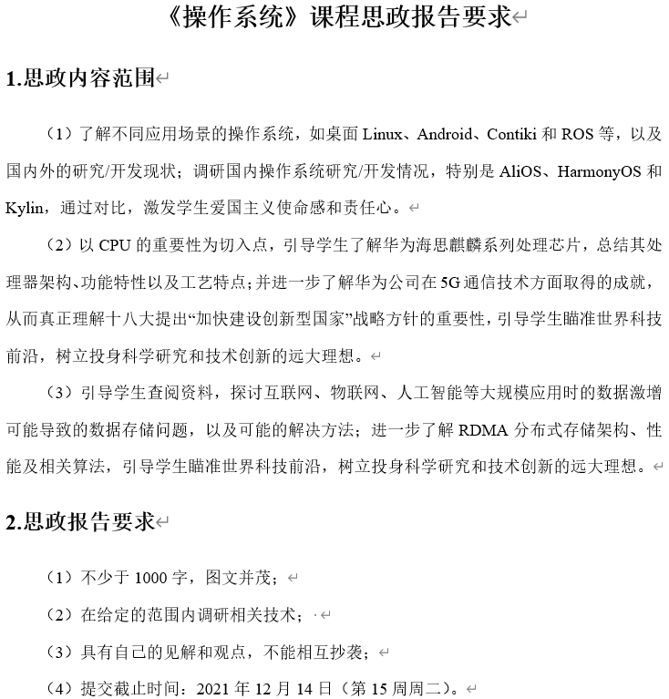
课程思政要求

Slide 9

联系信息
教师：江先亮（13616880564/660564）
办公地址：宁波大学北校区杨咏曼楼503
电子邮件：jiangxianliang@nbu.edu.cn
助教：沈乐（18857484740）
办公地址：宁波大学北校区杨咏曼楼五楼
电子邮件：1463127791@qq.com

Slide 10
Backup
上课要签到(学习通)、每章会有随堂测验(20~25分钟)、课后作业每章都有(题量很少~~)、课程思政按要求完成即可
文献阅读每2人一组(理解翻译的文档上注明分工，纯机翻零分)
报告讲演与文献阅读的内容一致(10分钟表达清楚自己理解的知识点，有Q&A环节)
实验报告按模板写，态度认真，撰写工整的同学分数普遍会高很多

